Slide 1





Niveau & Filière :
Matière
Introduction aux bases de données
Animée par : M. Arsène
COULIBALY
Année Universitaire : 2022-2023

Slide 2
OBJECTIF DU COURS
Objectif : créer une base de données de A à Z sur Access y compris les requêtes
Répartition du volume horaire : 5 séances( CM + TD + TP )
……………………………………………………………………………………………
Mode d’évaluation : TP + Examen surveillé + participation
Année Universitaire : 2022-2023

Slide 3
PLAN DETAILLE DU CORS
I- BASES DE DONNÉES(BD) ET SYSTÈMES DE GESTION DE BASES DE DONNÉES(SGBD)
Définitions d’une base de données
Structure d’une base de données relationnelle
Systèmes de gestion de bases de données(SGBD)
II- RÔLES D’UNE BASE DE DONNÉES
III- CREATION D’UNE BASE DE DONNES SOUS ACCESS
Création de tables
Création de champs
Notion de clé primaires et de clé étrangère
Définitions des relations entre tables
IV- INTERROGATION DE LA BASE DE DONNEES
Les requêtes
Année Universitaire : 2022-2023

Slide 4
Bases de données et SGBD
1. Définitions d’une base de données
Centralisation et
Organisation des données
Utilisation de la puissance des ordinateurs
Support de stockage
Année Universitaire : 2022-2023

Slide 5
Bases de données et SGBD
1. Définitions d’une base de données
Une base de données est un ensemble ou une collection structurée de données.
Il existe plusieurs types de bases de données (BD’s) qui se distinguent par la façon dont les données sont structurées.
BD’s relationnelles, objet, hiérarchiques, réseau, fonctionnelles, déductives …
95% des BD’s sont relationnelles
Oracle, société éditrice de logiciels pour bases de données est la deuxième plus grosse société après Microsoft.
Année Universitaire : 2022-2023

Slide 6

Bases de données et SGBD
2. Système de Gestion de Bases de Données
Un SGBD est un logiciel qui permet à un utilisateur d’interagir avec une BD (stocker, accéder, mettre à jour des données ). Un SGBD permet principalement d’organiser les données sur les supports, et fournit les procédures de manipulation de ces mêmes données.
Support de stockage
SGBD
Système de Gestion de Base de Données
Année Universitaire : 2022-2023

Slide 7
Bases de données et SGBD
2. Système de Gestion de Bases de Données
Pour résumer un SGBD est un logiciel qui vous permet de :
Créer votre base de donner
Organiser les données sur le support
Utilisation de la BD(interaction avec la base de données)
Faire des mises à jour de la BD
Assurer l’intégrité des données
Assurer la confidentialité
Gérer les accès multiples à la BD
Année Universitaire : 2022-2023

Slide 8
Bases de données et SGBD
2. Système de Gestion de Bases de Données
Exemples de SGBD
Microsoft Access
PostgreSQL: http://www.postgresql.org/
MySQL : http://www.mysql.org/
Oracle : http://www.oracle.com/
IBM DB2 : http://www-306.ibm.com/software/data/db2/
Microsoft SQL : http://www.microsoft.com/sql/
Sybase : http://www.sybase.com/linux
Année Universitaire : 2022-2023

Slide 9
Bases de données et SGBD
3. Les types de bases de données
Il existe plusieurs types de bases de données :
Les bases de données relationnelles
Les bases de données hiérarchiques
Le modèle réseau
Le modèle objet
Année Universitaire : 2022-2023

Slide 10
Bases de données et SGBD
4. Structure d’une BD relationnelle
Une BD relationnelle est composée d’un ensemble de tables (ou relations).
Une table est composée de
Lignes qu’on appelle enregistrements (ou tuples)
Colonnes représentant chacune un champ (ou un attribut).
Chaque table a un nom.
Chaque champ a un nom et un type
Texte, numérique, date, …
Année Universitaire : 2022-2023

Slide 11
Bases de données et SGBD
4. Structure d’une BD relationnelle
Nom de la table
3 champs
Commande
N°Commande | DateCommande | Montant
27 | 13/2/2007 | 120
65 | 12/1/2008 | 34
2 | 10/06/2006 | 27
34 | 14/12/2007 | 1500
N°Commande est du type
numérique entier
Montant est du type numérique réel
DateCommande est du type date
4 enregistrements
Année Universitaire : 2022-2023

Slide 12
Bases de données et SGBD
4. Structure d’une BD relationnelle
Quelques contraintes
Deux tables d’une même base de données ne peuvent pas avoir le même nom.
Deux champs de la même table ne peuvent pas avoir le même nom.
Un même champ peut être présent dans plusieurs tables.
Année Universitaire : 2022-2023

Slide 13



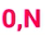
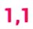



Bases de données et SGBD
4. Structure d’une BD relationnelle
Année Universitaire : 2022-2023

Slide 14
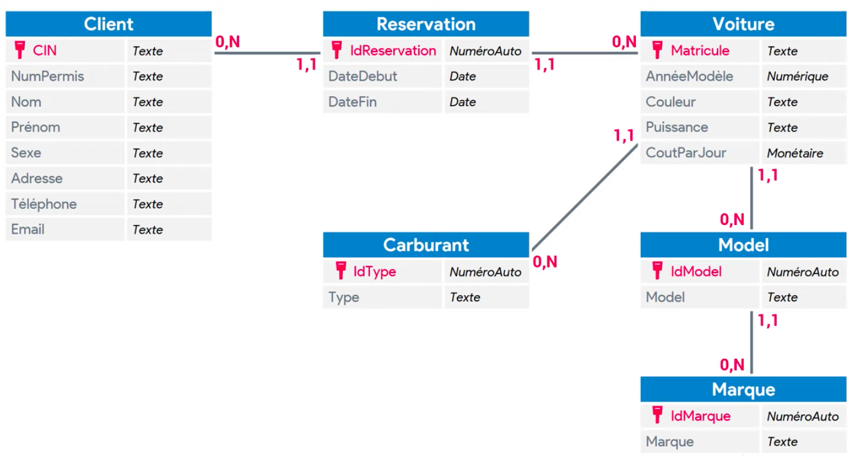
Bases de données et SGBD
4. Structure d’une BD relationnelle
Année Universitaire : 2022-2023

Slide 15
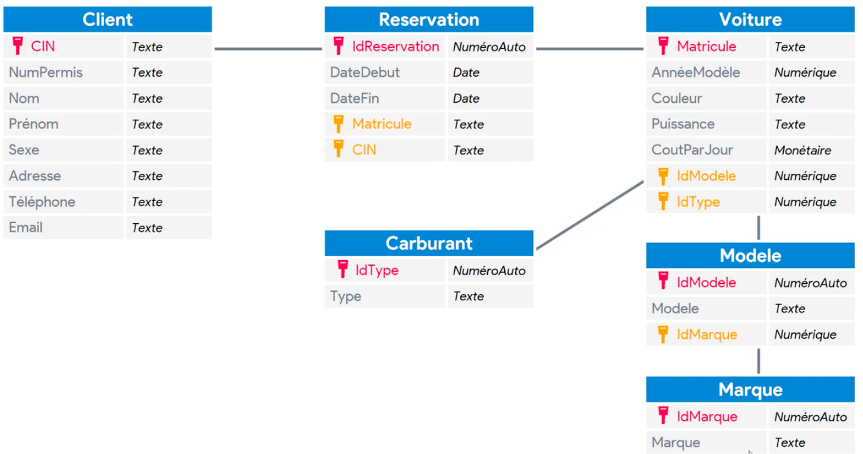
Bases de données et SGBD
4. Structure d’une BD relationnelle
Année Universitaire : 2022-2023

Slide 16
Création d’une BD avec Access
ACCESS est un Système de Gestion de Bases de Données Relationnelles. La particularité des Bases de Données Relationnelles est de pouvoir mettre en relation des fichiers (appelés ici Tables) différents en établissant des liens entre eux.
Année Universitaire : 2022-2023

Slide 17
Création d’une BD avec Access
1. Les objets
Une Base de Donnée est composée de différents types d'objets ayant chacun une fonction propre :
Les tables
Une Table comporte des données relatives à une catégorie d'informations. Elle est composée de champs (colonnes) et d'enregistrements (lignes)
Les Requêtes
Une Requête peut être considérée comme une interrogation posée à la Base de Données. Le résultat de la requête se présente comme une table, en lignes et en colonnes, composée des seuls enregistrements répondant à la question posée.
Année Universitaire : 2022-2023

Slide 18
Création d’une BD avec Access
1. Les objets
Les formulaires
Un Formulaire est un format d'écran destiné à rendre plus agréable la consultation, la saisie ou la modification des données d'une table. Il facilite également le contrôle des informations saisies par l'utilisateur. Un Formulaire peut également être basé sur une requête. On pourra également insérer des sous-formulaires, basés sur d'autres sources, dans un formulaire principal.
Les états
Un Etat est utilisé pour définir le format selon lequel les données de la requête seront imprimées. Un Etat peut également être basé sur une table.
Année Universitaire : 2022-2023

Slide 19
Création d’une BD avec Access
1. Les objets
Les pages
Un objet Page permet la création de pages Web accessibles par Internet ou sous un Intranet. Comme les Formulaires, les Pages sont des formats d'écran autour des données provenant d'une table ou d'une requête.
Les macros
Une Macro est une suite d'instructions permettant d'automatiser l'exécution d'une suite d'actions répétitives.
Les Modules
Un Module est un programme rédigé dans le langage Visual Basic. On utilisera un Module pour solutionner un problème trop complexe pour les macros.
Année Universitaire : 2022-2023

Slide 20
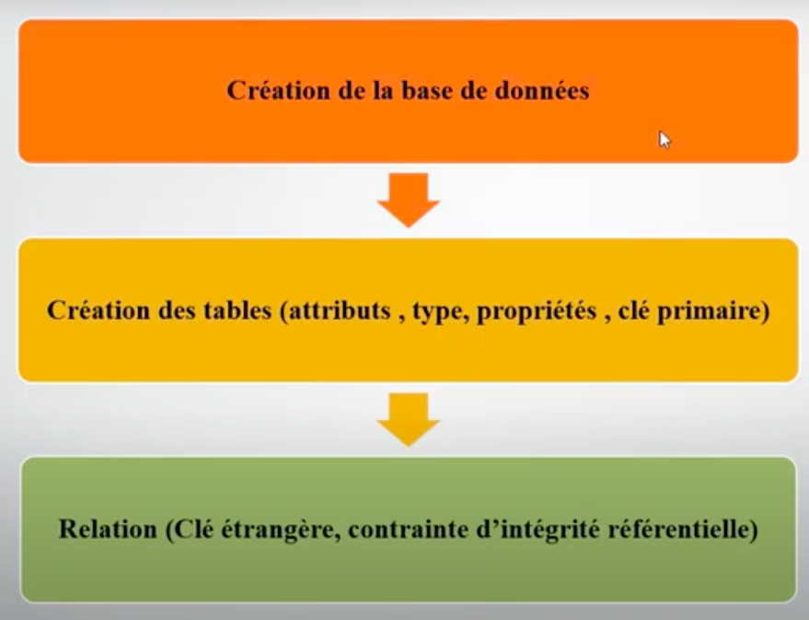
Création d’une BD avec Access
Année Universitaire : 2022-2023

Slide 21
Création d’une BD avec Access
Lancer Access.
Demander la création d’une nouvelle base.
Donner un nom à votre base.
Ça y est, votre BD est créée mais pour l’instant elle ne contient aucune information.
Noter qu’Access aura créé un fichier d’une taille non négligeable!
Année Universitaire : 2022-2023

Slide 22
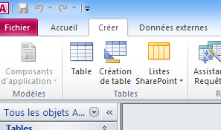
Création d’une BD avec Access
Création d’une table
Année Universitaire : 2022-2023

Slide 23
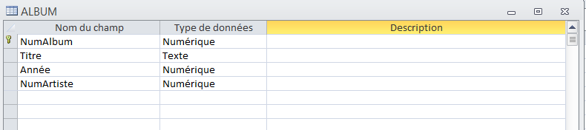
Création d’une BD avec Access
Création d’une table
La liste des champs
Commentaires sur le champ
Le type de chaque champ
Année Universitaire : 2022-2023

Slide 24
Création d’une BD avec Access
Création d’une table
Une fois qu’on a fini de taper tous les champs composant la table,
Fermer la fenêtre de création,
Access demande alors le nom de la table,
Access va demander aussi de préciser la clé primaire. On reviendra plus tard sur cette notion,
Ça y est, notre table « Album » est créée,
Pour afficher son contenu, il suffit de cliquer deux fois dessus,
On peut ensuite saisir, supprimer, modifier des enregistrements.
Année Universitaire : 2022-2023

Slide 25
Création d’une BD avec Access
Les types de champs
NuméroAuto : numéro incrémenté à chaque insertion d’un nouvel enregistrement.
Numérique: C’est à l’utilisateur de taper sa valeur. Par défaut, il s’agit d’un entier mais on peut préciser si c’est un réel.
Texte : c’est une chaîne de caractères. On peut préciser sa taille.
Oui/Non : ça correspond aux champs qui ne peuvent prendre que l’une des
deux valeurs OUI ou NON.
Date/Heure : Type des champs qui indiquent une notion de temps. Plusieurs formats sont disponibles.
D’autres types encore mais rarement utilisés.
Année Universitaire : 2022-2023

Slide 26
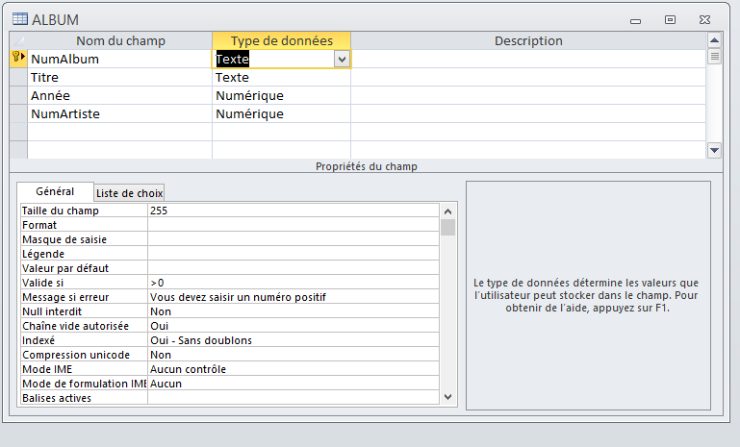
Création d’une BD avec Access
Les propriétés d’un champs
Les propriétés qu’on peut préciser pour un champ
Année Universitaire : 2022-2023

Slide 27
Création d’une BD avec Access
Propriétés du type texte
Les plus utilisées :
Taille du texte : en nombre de caractères maximum,
Valeur par défaut : valeur prise par ce champs si l’utilisateur, lors de l’insertion d’un nouvel enregistrement ne précise pas de valeur,
Null interdit : Est-ce que l’utilisateur est obligé de donner une
valeur pour ce champ ou pas,
Indexé : permet d’optimiser la recherche sur ce champ. On peut utiliser cette propriété pour exiger que les valeurs du champ doivent être uniques (sans doublons),
Liste de choix : permet de préciser l’ensemble des valeurs correctes.
Année Universitaire : 2022-2023

Slide 28
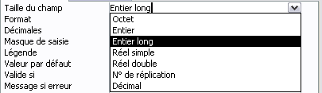
Création d’une BD avec Access
Propriétés du type numérique
Entier
Réel
Année Universitaire : 2022-2023

Slide 29
Création d’une BD avec Access
Notion de clé primaire
Une clé primaire dans une table est
Un champ ou un ensemble de champs
Qui permet d’identifier chaque ligne dans la table
Deux enregistrements ne doivent pas avoir la même valeur
pour la clé
Par exemple: dans la table Album,
le champ NumAlbum est une clé primaire car deux albums ne
doivent pas avoir le même numéro.
Le champ Année n’est pas une clé primaire car deux albums peuvent avoir la même année de sortie.
Année Universitaire : 2022-2023

Slide 30
Création d’une BD avec Access
Conséquences de la déclaration d’une clé primaire
Le système (Access) va refuser l’insertion d’un nouvel enregistrement si cela viole l’unicité de valeur pour la clé primaire
S’il y a déjà un enregistrement avec la même valeur pour la clé primaire, le système va refuser la modification de la clé primaire si la nouvelle valeur existe déjà.
Année Universitaire : 2022-2023

Slide 31
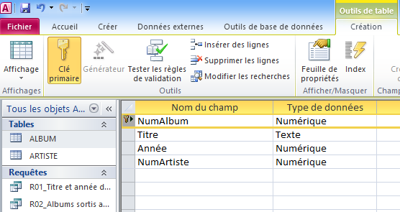
Création d’une BD avec Access
Déclaration d’une clé primaire
2. Cliquer ici
1. Sélectionner le ou les champs formant la clé
Année Universitaire : 2022-2023

Slide 32
Création d’une BD avec Access
Notion de clé étrangère
Un champ (ou ensemble de champs) est clé
étrangère dans une table s’il fait référence à une clé primaire dans une autre table.
Par exemple
le champ NumArtiste est clé primaire dans la table Artiste,
ce champ est donc clé étrangère dans la table Album.
On parle dans ce cas d’intégrité référentielle.
Année Universitaire : 2022-2023

Slide 33
Création d’une BD avec Access
Conséquences de la déclaration d’une clé étrangère
Le système va refuser l’insertion d’un album si son NumArtiste n’existe pas dans la table Artiste.
Le système va refuser la suppression d’un artiste s’il existe dans la table Album des enregistrements qui lui sont associés.
Le système va refuser la modification d’un NumArtiste dans Album si la nouvelle valeur n’est pas présente dans Artiste.
Le système va refuser la modification d’un NumArtiste dans Artiste s’il y a déjà des albums qui sont associés à l’ancienne valeur.
Année Universitaire : 2022-2023

Slide 34
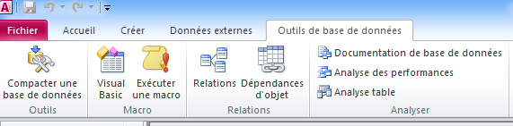
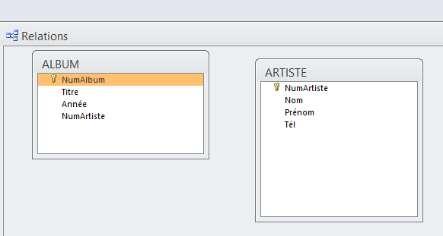
Création d’une BD avec Access
Création des clés étrangères(1)
1. Cliquer sur le bouton « Relations »
2. Afficher les deux tables Artiste et Album
Année Universitaire : 2022-2023

Slide 35
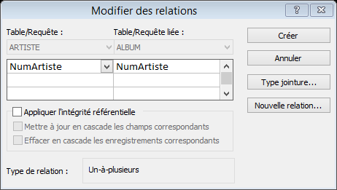
Création d’une BD avec Access
Création des clés étrangères(2)
En déplaçant NumArtiste d’Artiste sur NumArtiste d’Album, on obtient cette fenêtre.
Cocher cette case
Année Universitaire : 2022-2023

Slide 36
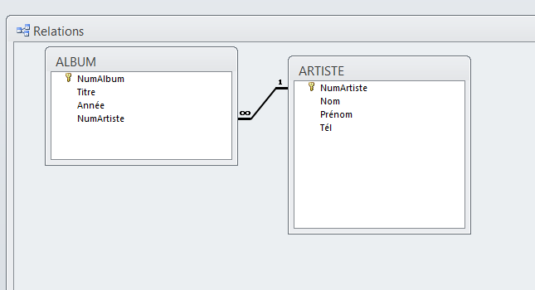
Création d’une BD avec Access
Création des clés étrangères(3)
Cette relation signifie qu’un artiste peut être associé à plusieurs albums et un album est associé à un seul artiste.
Année Universitaire : 2022-2023

Slide 37
Création d’une BD avec Access
Application : Créer la base de données « Agence de location d’une voiture » suivante sur access
Année Universitaire : 2022-2023

Slide 38
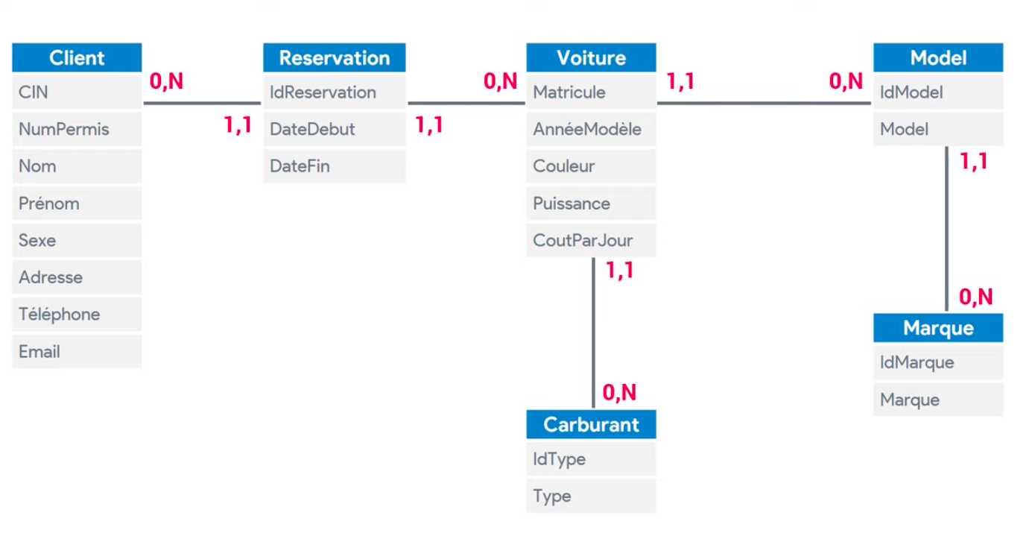
Création d’une BD avec Access
Année Universitaire : 2022-2023

Slide 39
Création d’une BD avec Access
Année Universitaire : 2022-2023

Slide 40
Création d’une BD avec Access
Objectifs :
Création de la base de données Location de voiture sur access
Création des différentes tables
Ajout des champs pour chaque table
Comment choisir le type de données de chaque champ
Définir une clé primaire
Modifier, renommer ou supprimer une table
Insertion de nouvelles données dans une table
Année Universitaire : 2022-2023

Slide 41
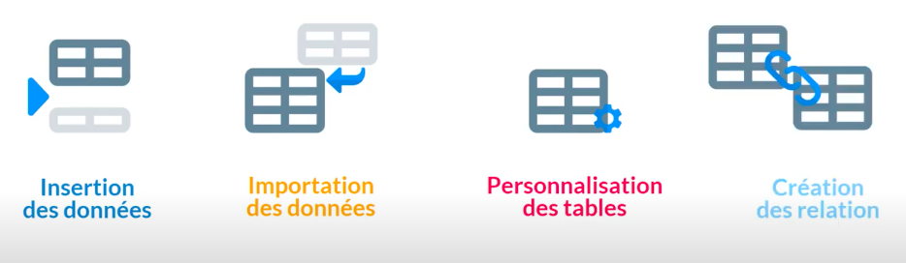
Création d’une BD avec Access
Insertion des données
Année Universitaire : 2022-2023

Slide 42
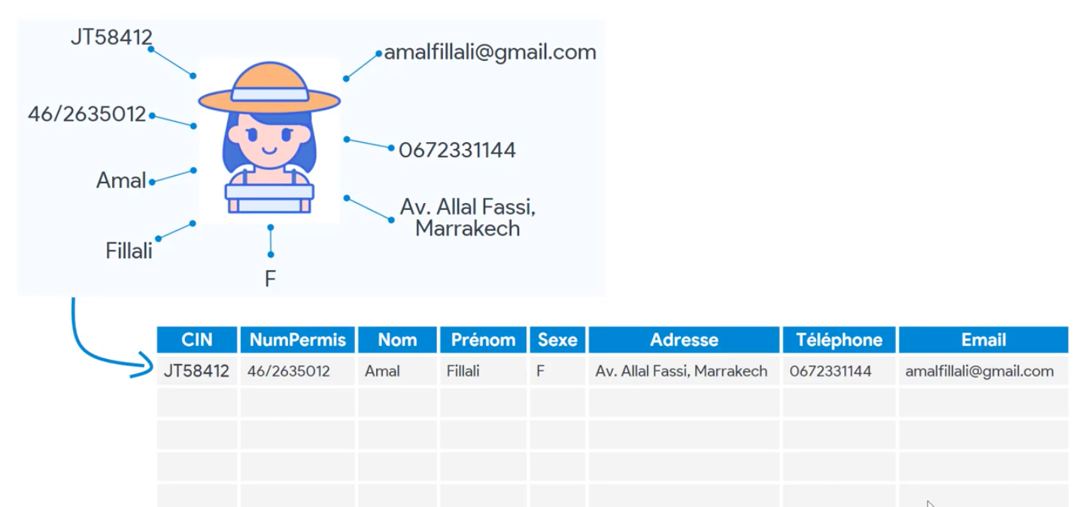
Création d’une BD avec Access
Insertion des données
Année Universitaire : 2022-2023

Slide 43
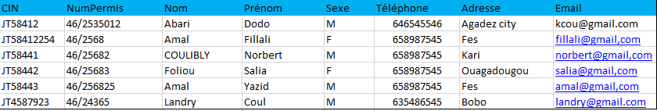
Création d’une BD avec Access
Insertion des données à partir d’un fichier externe
Année Universitaire : 2022-2023

Slide 44

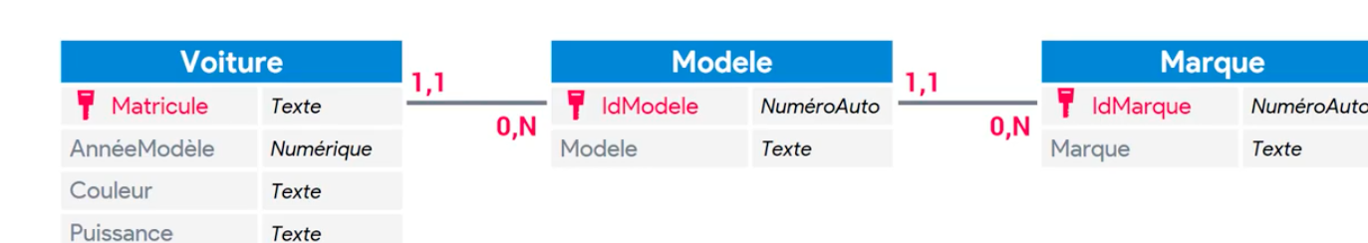
Création d’une BD avec Access
Création des relations entre les tables
Année Universitaire : 2022-2023

Slide 45
Création d’une BD avec Access
Création des relations entre les tables
Année Universitaire : 2022-2023

Slide 46

Interrogation d’une BD
Année Universitaire : 2022-2023

Slide 47
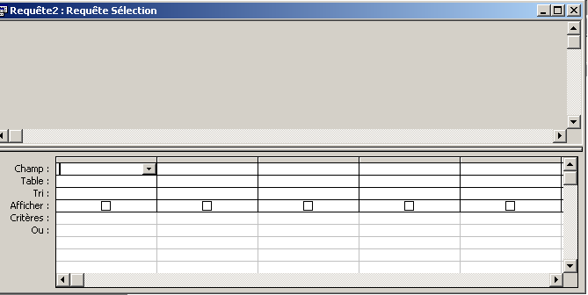
Requêtes sous access
QBE : INTERFACE GRAPHIQUE DE FORMULATION DES
REQUETES
TABLES UTILISEES
Colonnes de la table résultat
Conditions de restriction
Année Universitaire : 2022-2023

Slide 48
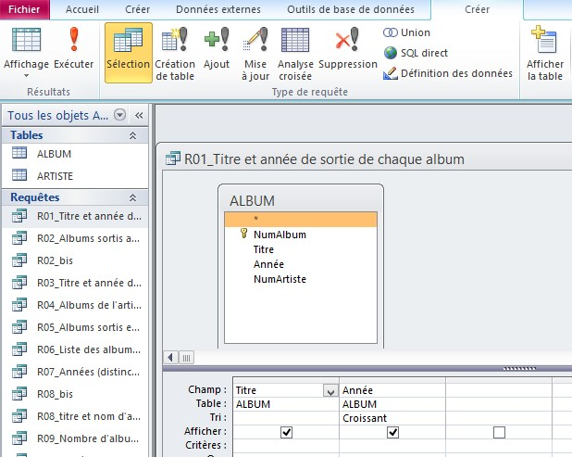
Requêtes sous access : projection
Afficher le titre et l’année de sortie de tous les albums
Cliquer ici pour exécuter
Cases à cocher pour afficher ces champs
Année Universitaire : 2022-2023

Slide 49
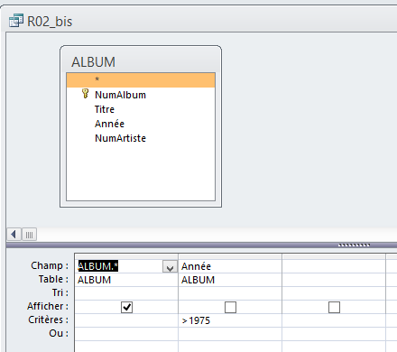
Requêtes sous access : sélection
Afficher les albums sortis après 1975 (solution 2)
Album.* désigne tous les champs de la table Album
Case non cochée sinon Année sera affichée 2 fois
Année Universitaire : 2022-2023

Slide 50
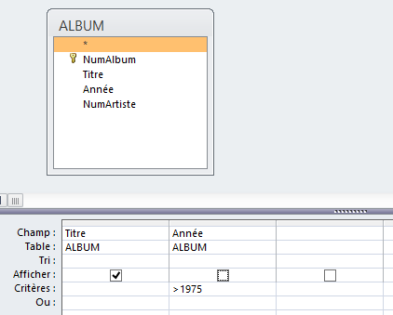
Requêtes sous access : sélection +projection
Afficher les titres des albums sortis après 1975
Année n’est pas affichée mais sert
à exprimer le critère de sélection
Le titre est affiché
Année Universitaire : 2022-2023

Slide 51
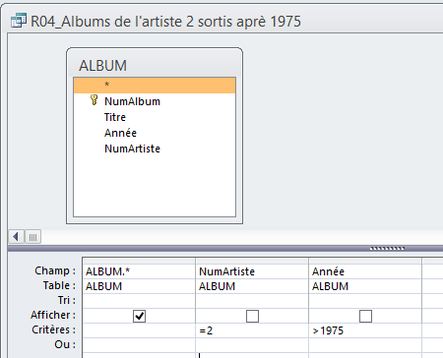
Requêtes sous access : sélection complexe
Afficher les albums de l’artiste 2 sortis après 1975
Deux conditions sur la même ligne sont composées par un ET
Année Universitaire : 2022-2023

Slide 52
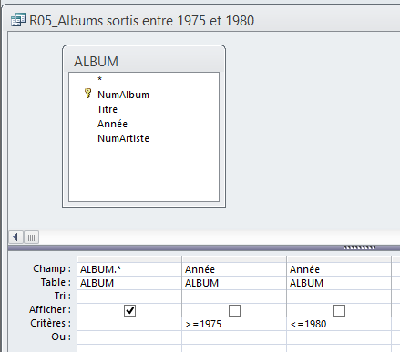
Requêtes sous access : sélection complexe
Afficher les albums sortis entre 1975 et 1980
Année Universitaire : 2022-2023

Slide 53
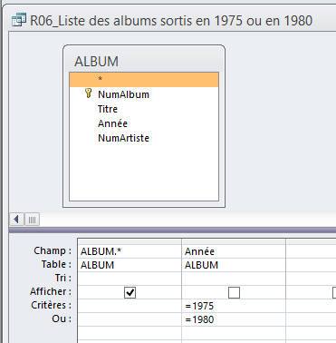
Requêtes sous access : sélection complexe
Afficher les albums sortis en 1975 ou en 1980
Ligne permettant d’exprimer le OU
Année Universitaire : 2022-2023

Slide 54
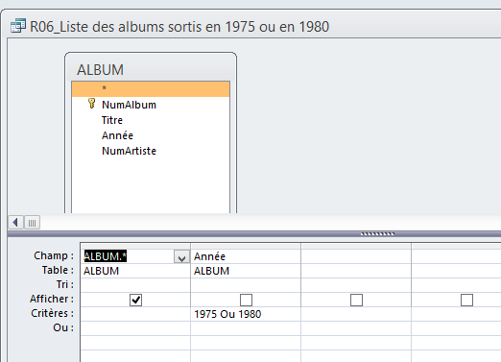
Requêtes sous access : sélection complexe
Afficher les albums sortis en 1975 ou en 1980
Année Universitaire : 2022-2023

Slide 55
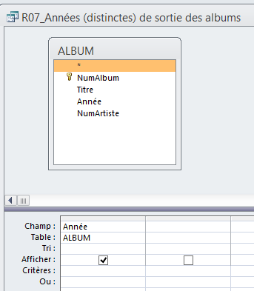
Requêtes sous access : projection
Afficher les années de sortie des albums
Une même année peut apparaitre plusieurs fois dans le résultat si plusieurs albums sont sortis durant cette année.
Année Universitaire : 2022-2023

Slide 56
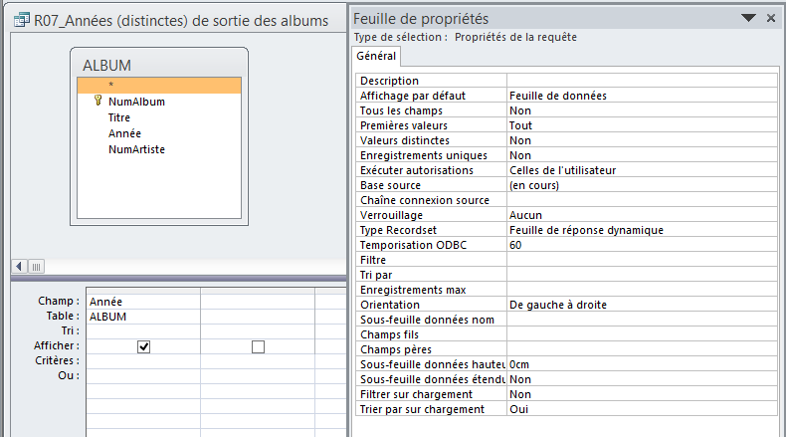
Requêtes sous access : projection
Afficher les années de sortie des albums
Afficher les Propriétés avec un clic droit ici
Mettre à OUI la propriété « valeurs distinctes »
Année Universitaire : 2022-2023

Slide 57
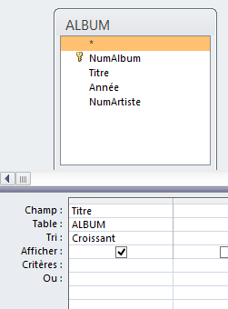
Requêtes sous access : projection
Afficher les titres des albums triés par ordre croissant
Permet de spécifier le type de tri que l’on veut
Année Universitaire : 2022-2023

Slide 58
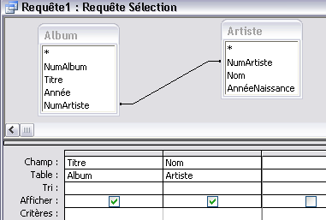
Requêtes sous access : jointure
Pour chaque album, donner son titre et le nom de son auteur
Lien traduisant la jointure
Année Universitaire : 2022-2023

Slide 59
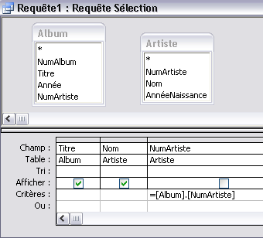
Requêtes sous access : jointure
Pour chaque album, donner son titre et le nom de son auteur
Solution équivalente avec produit cartésien et sélection
Année Universitaire : 2022-2023

Slide 60
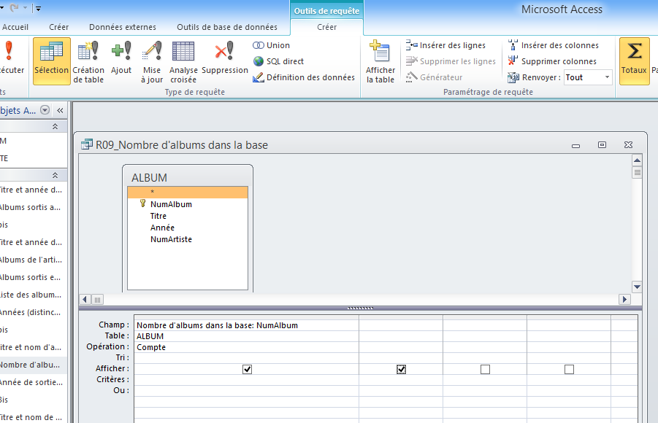
Requêtes sous Access : opérations
Afficher le nombre d’albums
Cliquer ici pour afficher la
ligne « opération »
Renommage
On choisit de compter le nombre de numéros d’albums
Année Universitaire : 2022-2023

Slide 61
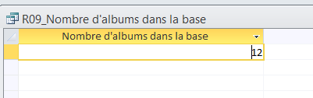
Requêtes sous Access : jointure
Afficher le nombre d’albums
Renommage
Année Universitaire : 2022-2023

Slide 62
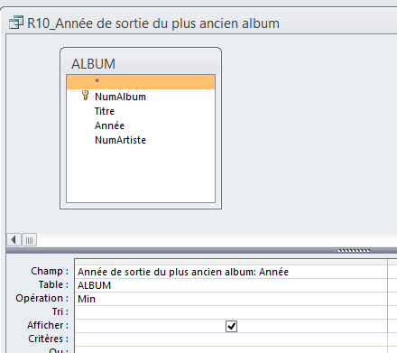
Requêtes sous Access : jointure
L’année du plus ancien album
Année Universitaire : 2022-2023

Slide 63
Requêtes sous Access
Les opérations sur Access
Les plus utilisées :
Max : la valeur maximale Min : la valeur minimale
Compte : compter le nombre de valeurs Moyenne : la valeur moyenne
Somme : la somme des valeurs
Regroupement : permet de regrouper des enregistrements Où : permet de poser des conditions sur des enregistrements
Année Universitaire : 2022-2023

Slide 64
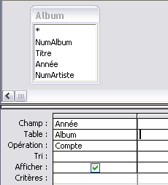
Requêtes sous Access
Gestion des valeurs distinctes
Le nombre d’années différentes
Cette requête affiche le nombre d’années. Une même année sera comptée autant de fois qu’elle apparaît dans la table Album.
Année Universitaire : 2022-2023

Slide 65
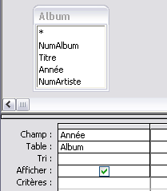
Requêtes sous Access
Gestion des valeurs distinctes
Le nombre d’années différentes(1)
Créer d’abord une requête qui affiche les années distinctes puis l’enregistrer par exemple sous le nom AnnéesDistinctes.
Année Universitaire : 2022-2023

Slide 66
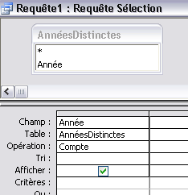
Requêtes sous Access
Gestion des valeurs distinctes
Le nombre d’années différentes(2)
Compter le nombre d’années qu’il y a dans
« AnnéesDistinctes ».
Noter que la table qu’on a affichée est en fait une requête.
Année Universitaire : 2022-2023

Slide 67
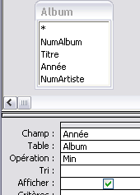
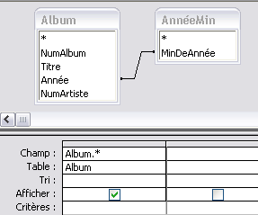
Requêtes sous Access
Opérations sur Access
Les albums les plus anciens :
Ce sont ceux dont l’année de sortie est égale à l’année minimale
Requête qui affiche l’année minimale (Requête « AnnéeMin »)
Utiliser cette requête pour comparer l’année de sortie de l’album
Année Universitaire : 2022-2023

Slide 68
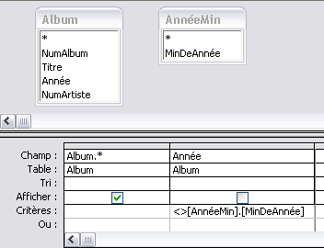
Requêtes sous Access
Opérations sur Access
Les albums qui ne sont pas les plus anciens :
Ce sont ceux dont l’année de sortie est différente de l’année minimale
Requête qui affiche l’année minimale (Requête « AnnéeMin »)
Utiliser cette requête pour comparer l’année de sortie de l’album
1
2
Année Universitaire : 2022-2023

Slide 69
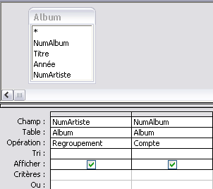
Requêtes sous Access
Le regroupement
Pour chaque artiste, afficher son numéro ainsi que le nombre
de ses albums
On regroupe les lignes en fonction du NumArtiste : Deux lignes qui ont le même NumArtiste seront dans le même groupe.
Pour chaque groupe, on compte le nombre de NumAlbum.
Année Universitaire : 2022-2023

Slide 70
Requêtes sous Access
Regroupement sur Access
NumAlbum | Titre | Année | NumArtiste
23 | Hier | 1960 | 123
27 | Suzanne | 1976 | 25
36 | Demain | 1974 | 123
67 | Montreal | 1974 | 25
137 | Thriller | 1983 | 22
Après regroupement sur NumArtiste
NumAlbum | Titre | Année | NumArtiste
23 | Hier | 1960 | 123
36 | Demain | 1974 | 123
27 | Suzanne | 1976 | 25
67 | Montreal | 1974 | 25
137 | Thriller | 1983 | 22
Année Universitaire : 2022-2023

Slide 71
Requêtes sous Access
Regroupements
Par A. On obtient 2 groupes
A | B | C
1 | 2 | 1
1 | 1 | 2
1 | 3 | 2
2 | 2 | 1
A | B | C
1 | 2 | 1
1 | 1 | 2
2 | 2 | 1
1 | 3 | 2
A | B | C
1 | 1 | 2
1 | 2 | 1
2 | 2 | 1
1 | 3 | 2
Par B. On obtient 3 groupes
Année Universitaire : 2022-2023

Slide 72
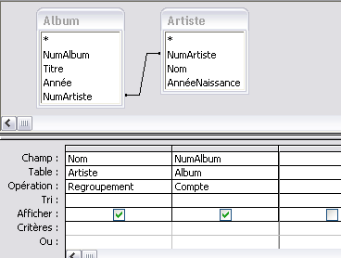
Requêtes sous Access
Regroupements
Pour chaque artiste, afficher son nom ainsi que le nombre de
ses albums
On regroupe les lignes en fonction du Nom.
Pour chaque groupe, on compte le nombre de NumAlbum.

Slide 73
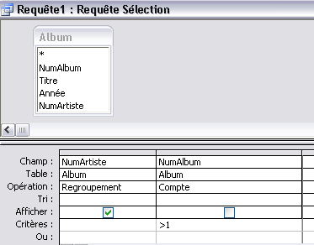
Requêtes sous Access
Afficher le numéro des artistes qui ont plus d’un album
On regroupe les lignes en fonction du NumArtiste.
Pour chaque groupe, on compte le nombre de NumAlbum et on vérifie si ce nombre est supérieur à 1.

Slide 74
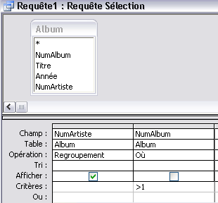
Requêtes sous Access
Afficher le numéro des artistes qui ont au moins un album dont le numéro est supérieur à 1
On regroupe les lignes en fonction du NumArtiste
Toutes les lignes où NumAlbum est ≤ 1 sont d’abord supprimées

Slide 75
Requêtes sous Access
Le regroupement
Les critères de sélection
Quand on utilise le regroupement, il y a deux types de conditions (critères) :
Condition sur les groupes : Utiliser une des fonctions de
calcul Min, Max, Moyenne, Somme, Compte, …
Condition sur les lignes : utiliser l’opération OÙ
Année Universitaire : 2022-2023

Slide 76
Requêtes sous Access
La différence sous Access
Quels sont les numéros des artistes pour lesquels on n’a pas enregistré d’albums ?
Projection(Artiste; NumArtiste) = R1
Projection (Album; NumArtiste) = R2
Différence(R1; R2) = résultat
Sous Access, il n’est pas possible d’exprimer directement la différence. Il faut passer par la « jointure externe ».
Année Universitaire : 2022-2023

Slide 77
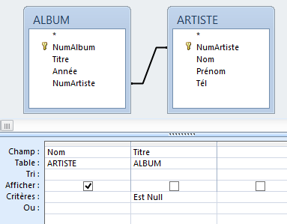
Requêtes sous Access
La différence sous Access
Quels sont les noms des artistes qui n’ont pas enregistré d’albums ?
Cliquer sur la jointure avec le bouton droit afin de changer ses propriétés
Année Universitaire : 2022-2023

Slide 78
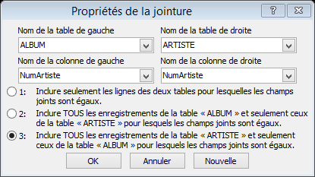
Requêtes sous Access
La différence sous Access
Quels sont les noms des artistes qui n’ont pas enregistré d’albums ?
Année Universitaire : 2022-2023

Slide 79
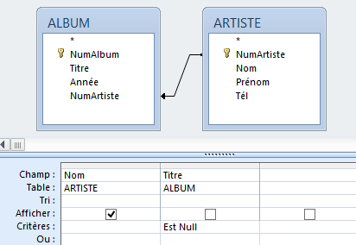
La différence
Requêtes sous Access
La différence sous Access
Quels sont les noms des artistes qui n’ont pas enregistré d’albums ?
Nous avons une flèche dirigée de Artiste vers Album
Année Universitaire : 2022-2023

Slide 80
La différence
Requêtes sous Access
L’intersection
Quelles sont les personnes qui sont en même temps gérantes et occupantes d’un appart ?
C’est l’intersection des champs NomGérant et NomOccupant.
Toute intersection peut être exprimée par une jointure
Intersection(R1;R2)=jointure(R1;R2)
L’inverse n’est pas vrai. Certaines jointures ne peuvent pas être exprimées par une intersection.
Année Universitaire : 2022-2023

Slide 81
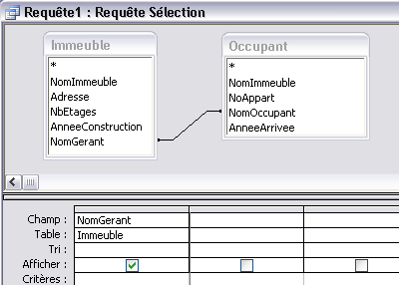
La différence
Requêtes sous Access
L’intersection
Quelles sont les personnes qui sont en même temps gérantes et occupantes d’un appart ?
Année Universitaire : 2022-2023

Slide 82
Requêtes sous Access
L’union
Il n’est pas possible d’exprimer l’union en utilisant le QBE d’Access.
Il faut utiliser le langage SQL.
Exemple : Le NSS de toutes les personnes:
SELECT | NSS | FROM | étudiant
UNION
SELECT | NSS | FROM | employé
Année Universitaire : 2022-2023

Slide 83
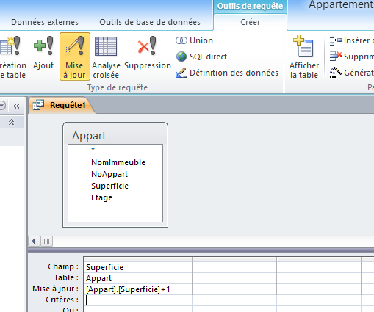
Requêtes sous Access
Requêtes de mise à jour
Choisir le type « Requête de Mise à jour »
On met à jour le champ Superficie. Sa nouvelle valeur est l’ancienne + 1
Année Universitaire : 2022-2023

Slide 84

Requêtes sous Access
Requêtes d’ajout
On veut créer une table « grandsApparts » qui contient ceux ayant une superficie > 100.
Copier/Coller la table Appart pour obtenir une nouvelle table ayant la même structure.
Année Universitaire : 2022-2023

Slide 85


Requêtes sous Access
Requêtes d’ajout
Année Universitaire : 2022-2023

Slide 86

Requêtes sous Access
Application
créer les requêtes suivantes sur la base de données « Location de voitures »
Année Universitaire : 2022-2023

Slide 87

Requêtes sous Access
Année Universitaire : 2022-2023

